Slide 1



Europejska
KARTA
naukowca
- badania ankietowe

Slide 2



Europejska Karta Naukowca
i Kodeks Postępowania przy rekrutacji
Naukowców HRExcellence
Badanie ankietowe pracowników badawczo-dydaktycznych, badawczych oraz doktorantów
Ankieta jest miarą zaangażowania Politechniki Wrocławskiej na rzecz naukowców
oraz wkładem w utrzymanie Logo HR Excellence in Research
Link do ankiety - skrzynki emailowe w dniu 17 listopada z adresu HRExcellence@pwr.edu.pl
Zespół ds. monitorowania procesu wdrożenia Europejskiej Karty Naukowca i Kodeksu Postępowania przy rekrutacji pracowników naukowych
https://pwr.edu.pl/uczelnia/europejska-strategia-dla-naukowcow

Slide 3

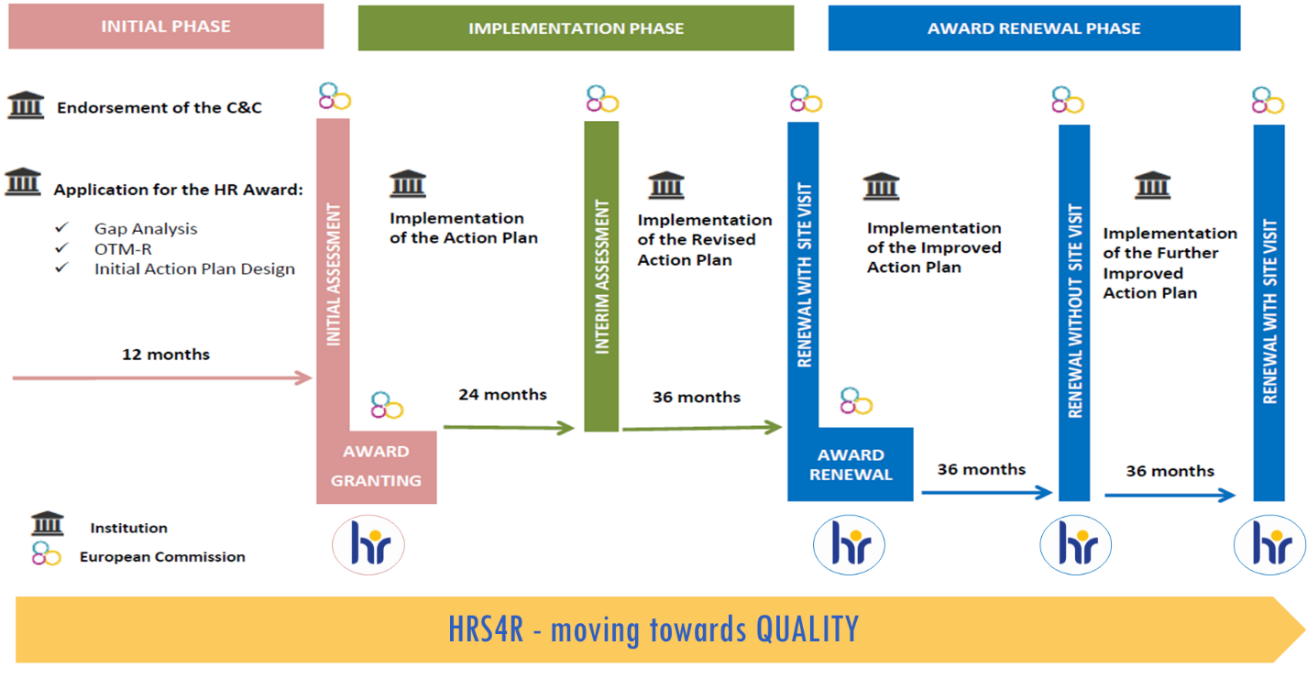
hr Excellence – CyklicznA ocenA
Najbliższa ewaluacja Maj 2026 r.
Tu jesteśmy

Slide 4

Europejska strategia dla naukowców
Celem jest ciągła poprawa warunków zatrudnienia i rekrutacji naukowców
w instytucjach europejskich.
Na strategię składają się dwa dokumenty:
„Europejska Karta Naukowca”
„Kodeks Postępowania przy rekrutacji pracowników naukowych”
Instytucje, które wdrażają zasady Karty i Kodeksu, zostają wyróżnione
przez Komisję Europejską znakiem "HR Excellence in Research".
750 organizacji na świecie otrzymało wyróżnienie HR Excellence in Research.
Politechnika Wrocławska otrzymała je w 2016 roku,
będąc jedną z pierwszych instytucji w Polsce.

Slide 5

Europejska KARTA naukowca
Opisuje prawa i obowiązki jakim podlegają instytucje zatrudniające naukowców,
grantodawcy, oraz naukowcy.
Skierowana jest do wszystkich naukowców w UE na każdym etapie kariery naukowej
  First Stage Researcher (R1) – naukowcy z tytułem magistra, dorobek badawczy krótszy niż 4 lata
  Recognised Researcher (R2) – naukowcy ze stopniem doktora lub jego odpowiednikiem,
  którzy nie są w pełni samodzielnymi pracownikami naukowymi, dorobek badawczym dłuższy niż 4 lata;
  Established Researcher (R3) – samodzielni naukowcy;
  Leading Researcher (R4) – samodzielni, doświadczeni, liderzy zespołów badawczych.
Wskazuje wymagania i wartości, które instytucje powinny uznawać przy ocenie naukowców.
Definiuje obszary działań które instytucje powinny podejmować, aby rozwijać kariery naukowców.
Aspekty etyczne
i zawodowe
Rekrutacja
i ocena
Warunki pracy i ubezpieczenia społeczne
Szkolenia
40 zasad z 4 obszarów:
Aspekty etyczne
i zawodowe
Rekrutacja
i ocena
Warunki pracy
i ubezpieczenia społeczne
Szkolenia

Slide 6

Kodeks postępowania
– zatrudnianie pracowników
naukowych
Kodeks postępowania przy rekrutacji pracowników naukowych opisuje zasady rekrutacji naukowców, których pracodawcy powinni przestrzegać, zapewniając równe traktowanie pracownikom naukowym zatrudnianym w Europie.
Etap aplikowania
  Szablon ogłoszenia i dokumentów.
  Regulaminy otwartych konkursów na różne stanowiska.
  Szerokie informowanie o rekrutacji (strona MNiSW, EURAXESS).
  Ustalone zasadny i kryteria oceny kandydatów.
  Możliwość aplikowania zdalnie, minimum formalności na etapie aplikacji
OTM-R – otwarta, przejrzysta
i merytoryczna rekrutacja
Etap oceny
  Rozmowa kwalifikacyjna.
  Dobre praktyki przy rekrutacji naukowców.
  Uwzględnianie mobilności w tym przemysłowej i międzysektorowej
Opracowana na Politechnice od 2018 r., zawiera m.in. wytyczne dot. treści opublikowanego ogłoszenia, przez przebieg procesu rekrutacji, po zamknięcie konkursu i upublicznienie jego wyników.
Etap wyboru
  Formularz informacji zwrotnej
  Przewodnik dla nowo zatrudnionych

Slide 7

CO Nam Daje
hr Excellence in research?
potwierdzenie, że PWr stosuje zasady Europejskiej Karty Naukowca i Kodeksu postępowania przy rekrutacji pracowników
pośredni wpływ na ocenę parametryczną jednostek naukowych
premiowanie w konkursach grantowych Komisji Europejskiej, Narodowego Centrum Nauki, Narodowego Centrum Badań i Rozwoju oraz konkursach i programach finansowania nauki MNiSW
zwiększenie rozpoznawalności uczelni na arenie międzynarodowej
promocja ofert zatrudnienia w serwisie Euraxess
wprowadzanie zmian w uczelni korzystnych dla pracowników

Slide 8


Europejska strategia
dla naukowców
Na Politechnice Wrocławskiej
Zasady rekrutacji(OTM-R)
Zasady awansu
Porady
Biuro Karier, Centrum Konsultacji Psychologicznej
i Mediacji
1820 nauczycieli akademickich
801 doktorantów
Elastyczne warunki pracy
Academia Iuvenum,
Academia Professorum Iuniorum
Programy motywacyjne (Primus, secundus, etc.)
Redukcja pensum (Program Tertius, par.42, uts.3 reg. pracy PWr – ustalane indywidualnie)
Projekty, Mobilność Dział Projektów, Dział Współpracy Międzynarodowej

Slide 9
Zapraszamy do WYPEŁNIENIA ANKIETY
Indywidualne linki do ankiet na skrzynki emailowe w dniu 17 listopada z adresu
HRExcellence@pwr.edu.pl
dr hab. inż. Agnieszka Wojciechowska, prof. uczelni
koordynator zespołu
agnieszka.wojciechowska@pwr.edu.pl
tel. 71 320 22 80

Slide 10

Indywidualne linki do ankiet na skrzynki emailowe w dniu 17 listopada z adresu HRExcellence@pwr.edu.pl

